Slide 1
西安
历史与文化的积淀

Slide 2
“
西安，古称“长安”,是中国历史上建都时间最长，建都朝代最多，影响力最大的都城，十三个朝代均建都于此。
西安 xīān
”

Slide 3
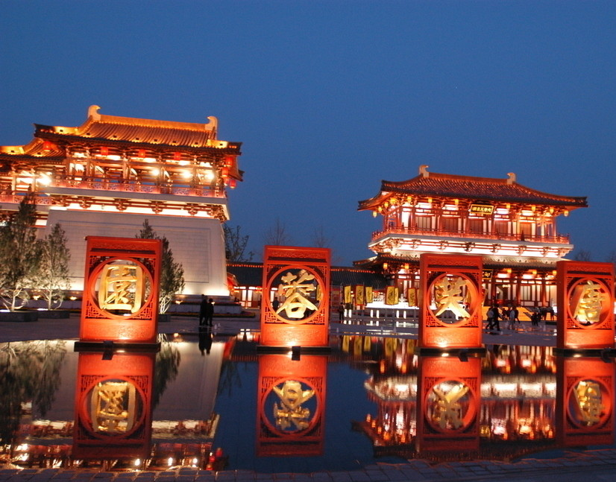
羊肉泡
兵马俑
丝绸之路
biang biang 面
开元盛世
美食小吃
蓝田猿人
历史文化
秦腔
华胥古国
名胜古迹
八水绕长安
贞观之治
肉夹馍

Slide 4
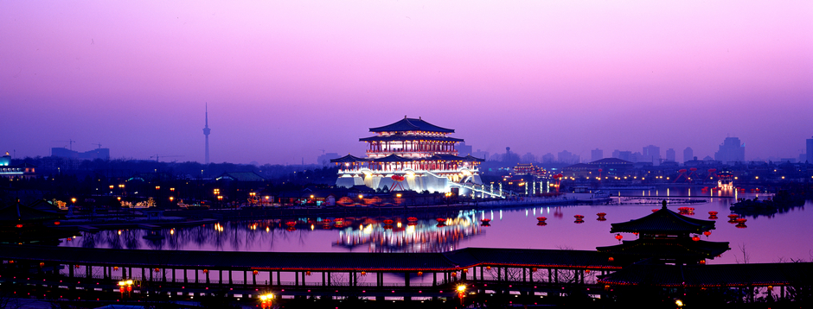
历史
文化
“
据《广博物志》、《述异志》、《山海经》等记载，传说中的盘古开天辟地、女娲补天等故事都发生在西安。
西安是人类历史上最早的城市之一
”

Slide 5
历史
文化
西安有6000多年的建城史和1200多年的建都史，13个朝代曾在这里建都：
西周、秦、西汉、新、东汉、
西晋、前赵、前秦、后秦、
西魏、北周、隋、唐

Slide 6
名胜
古迹
在西安碑林，有一块清代碑石纪录了以西安为中心的关中八处著名的风景名胜，称为长安八景：
华岳仙掌、骊山晚照。
灞柳风雪、曲江流饮。
雁塔晨钟、咸阳古渡。
草堂烟雾、太白积雪。

Slide 7
名胜
古迹
西安周围有120多座帝王陵墓围绕。兵马俑坑被誉为“世界第八大奇迹”，秦始皇陵是最早列入世界遗产名录的中国遗迹，西安古城墙是至今世界上保存最完整、规模最宏大的古城墙遗址。

Slide 8
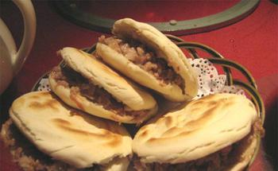
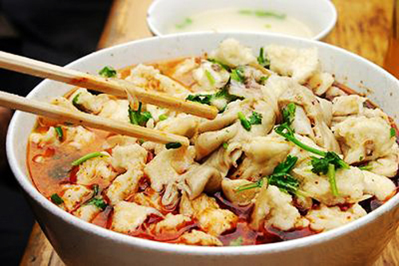
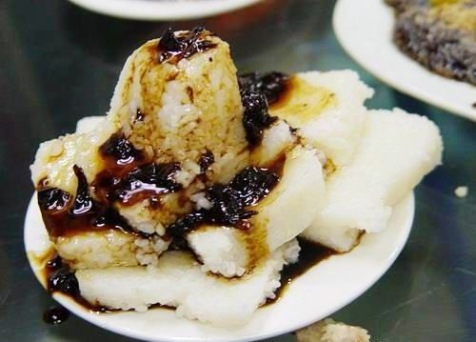
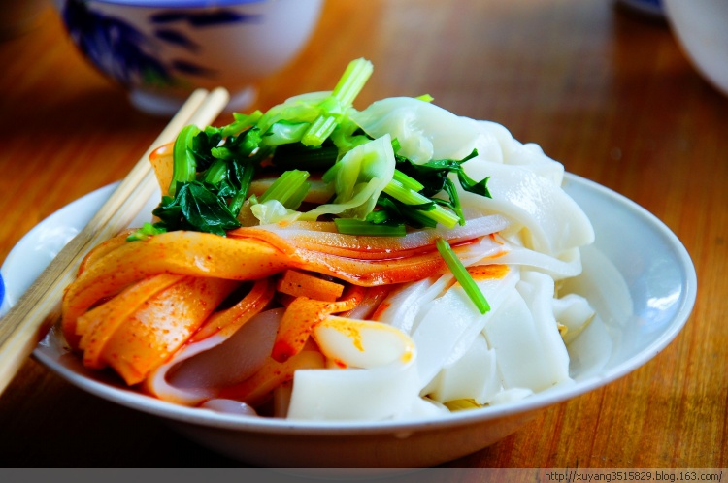
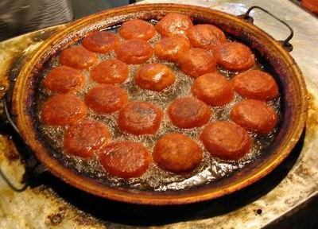
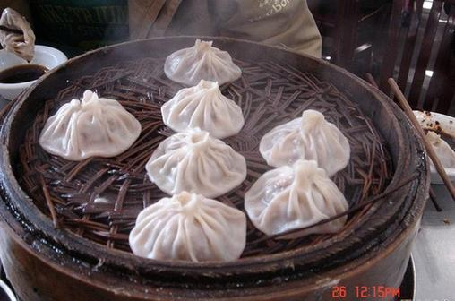
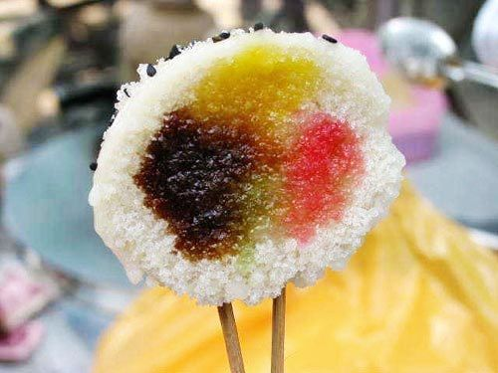
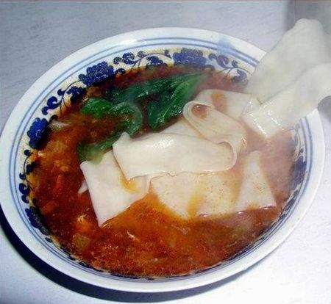
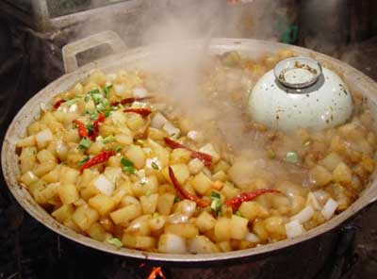
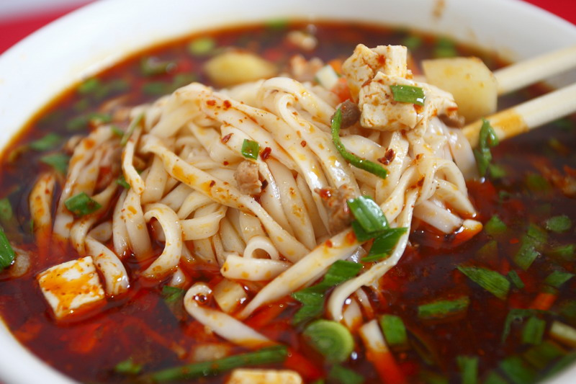
西安具有浓郁的西北风情，肉夹馍、羊肉泡馍、凉皮、岐山面，是很多人耳熟能详的陕西名吃。
美食
小吃

Slide 9
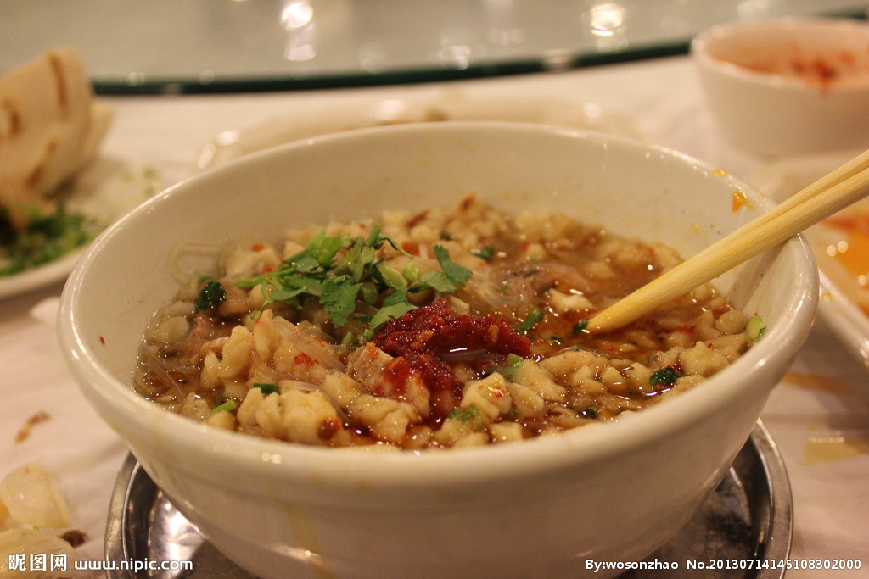
“
牛羊肉泡馍是西安市著名小吃。用优质牛羊肉加佐料入锅煮烂，汤汁备用。把烙好的坨坨馍，掰成碎块，加辅料煮制而成。其特点是：肉烂汤浓、香醇味美、粘绵韧滑。食后再饮一小碗高汤，更觉余香满口，回味悠长，吃的时候配一叠特制的糖蒜，口感更好。
羊肉泡馍
”

Slide 10
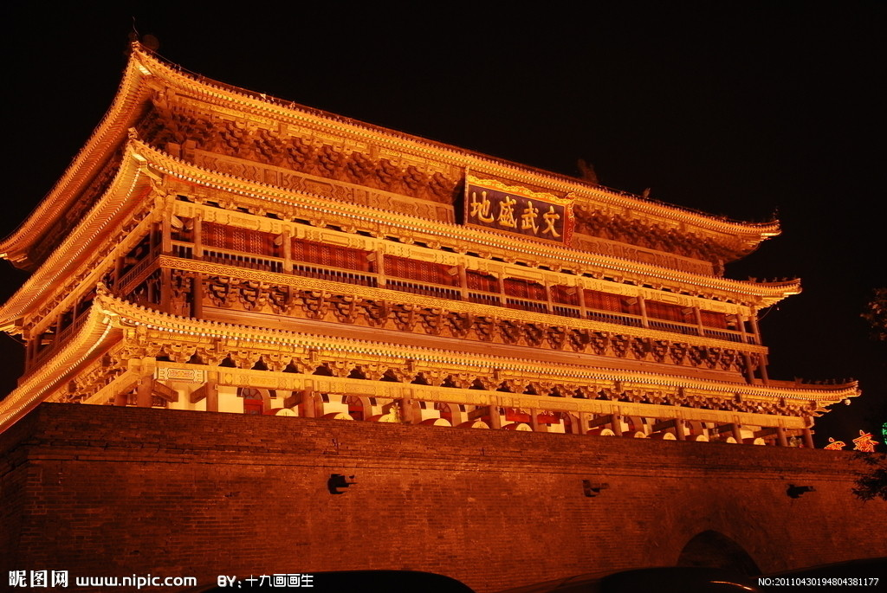
以上文字内容来自于百度百科
制作：@竖锯先生
Q Q：274657041
邮箱：liup0724@163.com
谢谢观赏

